Slide 1
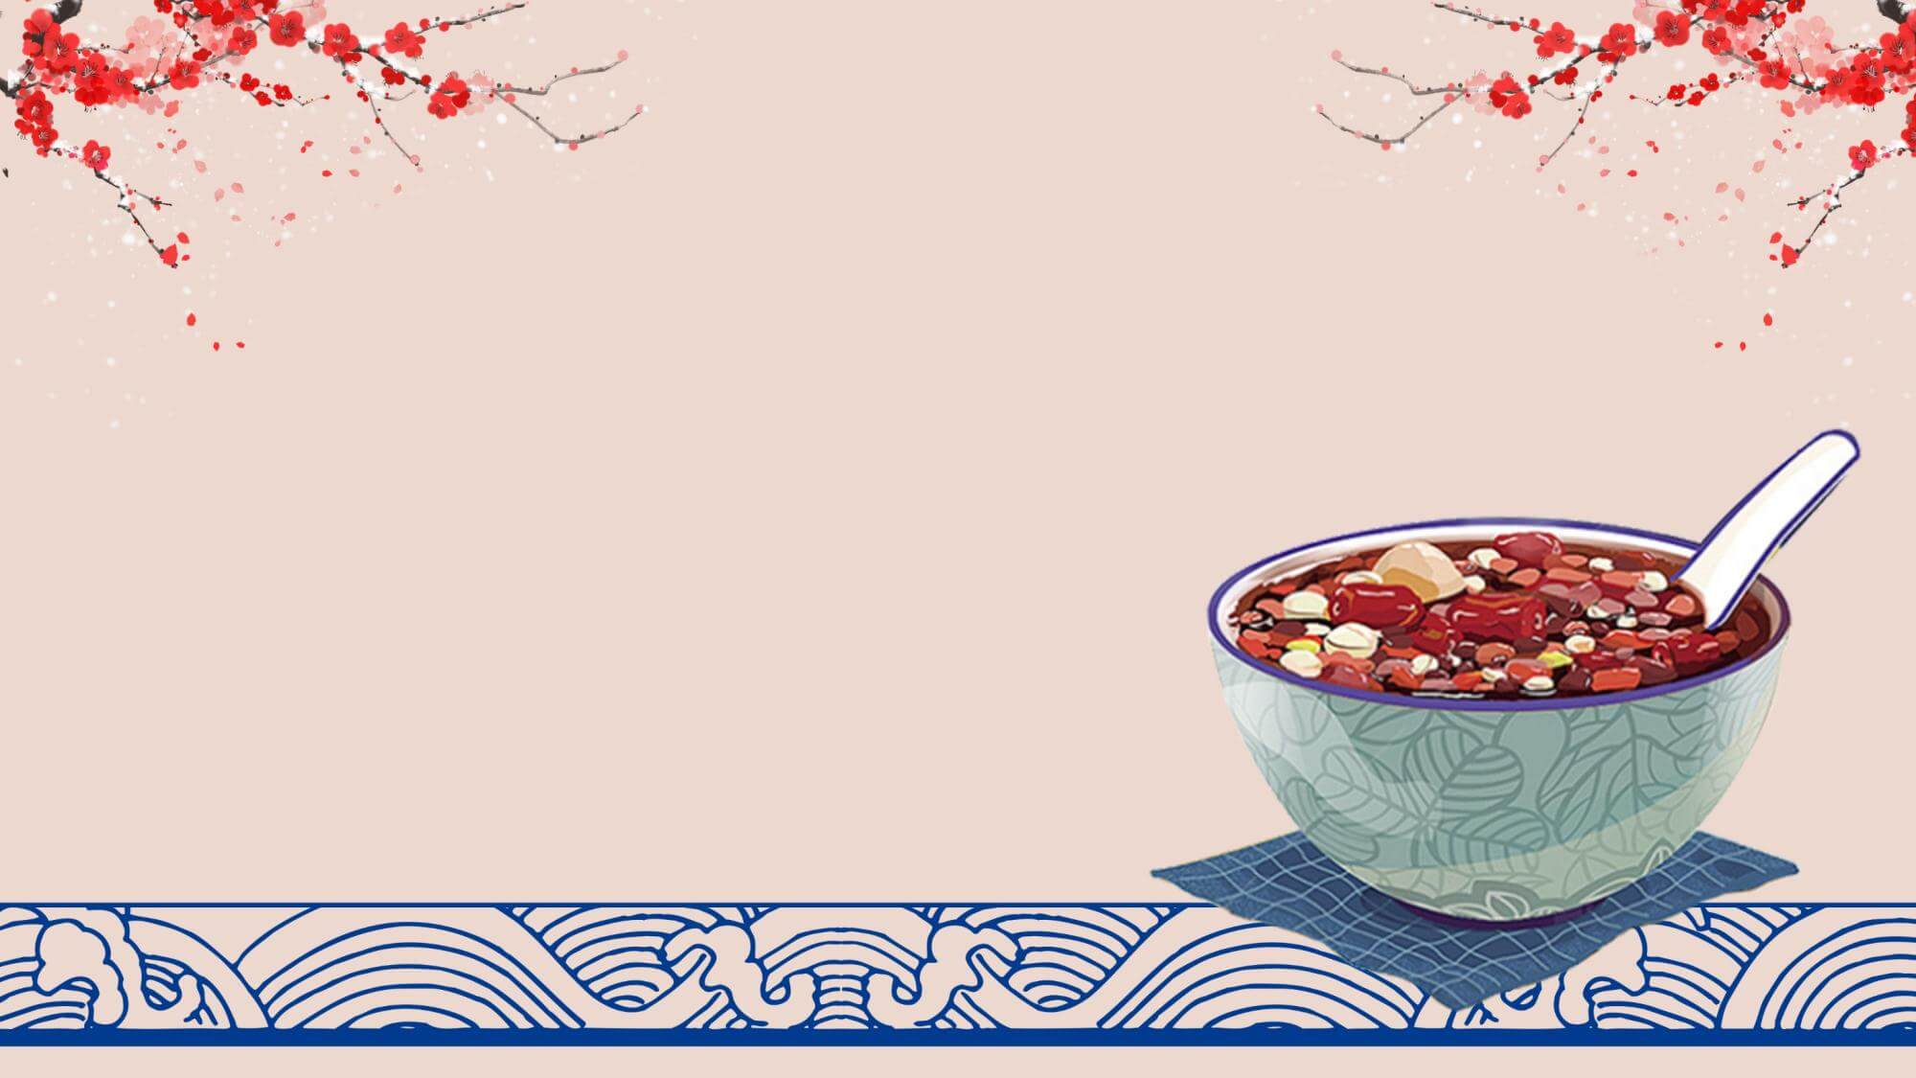
腊八节
农历十二月初八过了腊八就是年

Slide 2

https://www.ypppt.com/
目录
肆
叁
贰
壹
腊八节的诗词
腊八节的美食
腊八节的传说
腊八节的来历
CONTENTS

Slide 3
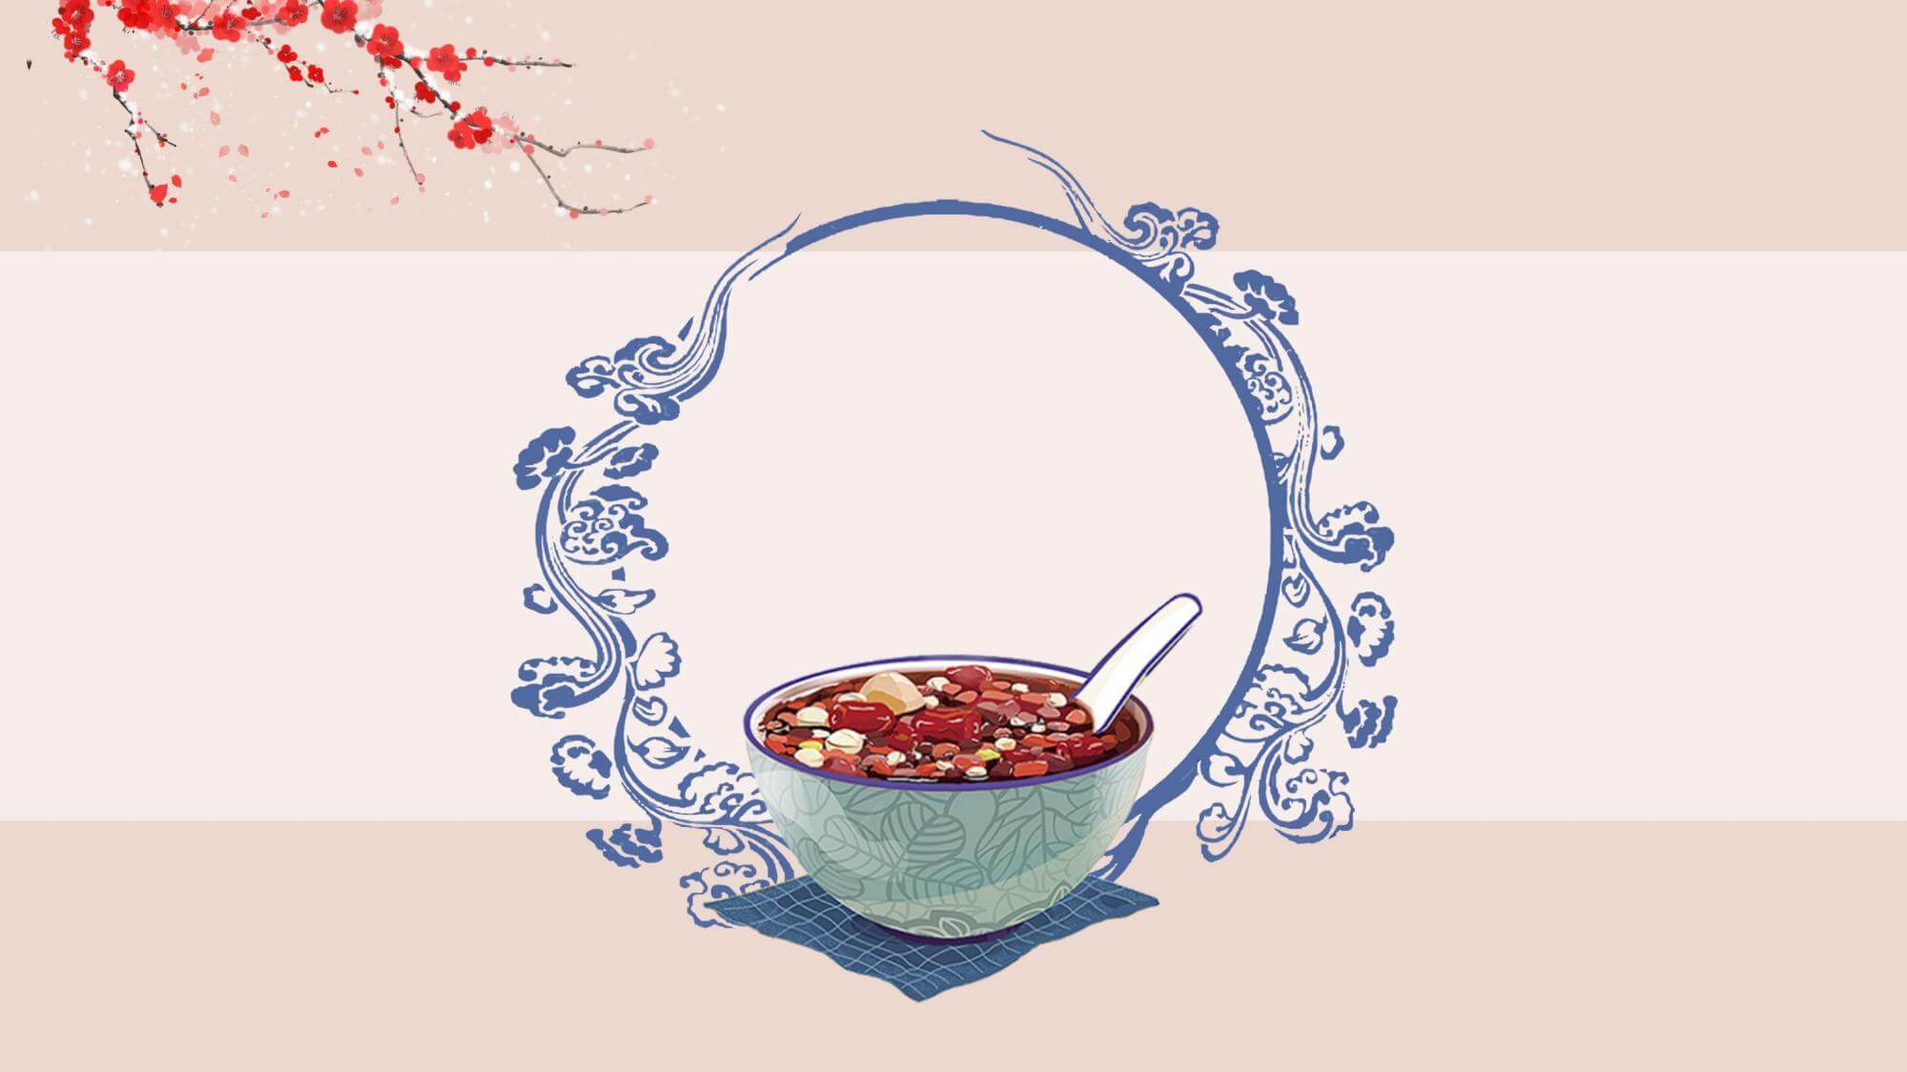
壹
腊八节的来历

Slide 4
壹
腊八节的来历
腊八节是佛教盛大的节日之一
腊八节，俗称“腊八”，是指农历腊月（十二月）初八这一天。腊八节是用来祭祀祖先和神灵，祈求丰收和吉祥的节日，因相传这一天是佛教创始人释迦牟尼在佛陀耶菩提下成道并创立佛教的日子即农历十二月初八，故又被称为“佛成道节”。
纪念民族英雄岳飞
在中国，有腊八节喝腊八粥、泡腊八蒜的习俗，河南等地，腊八粥又称“大家饭”。是纪念民族英雄岳飞的一种节日食俗。腊八节出于人们对忠臣岳飞的怀念。当年，岳飞率部抗金于朱仙镇，正值数九严冬，岳家军衣食不济、挨饿受冻，众百姓相继送粥，岳家军饱餐了一顿百姓送的“千家粥”，结果大胜而归。这天正是十二月初八。岳飞死后，人民为了纪念他，每到腊月初八，便以杂粮豆果煮粥，终于成俗。

Slide 5
贰
腊八节的传说

Slide 6
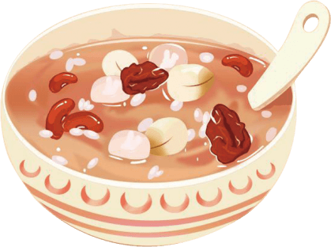
贰
腊八节的传说
朱元璋把腊月初八定为腊八节
腊八节是农历腊月(十二月)初八，起源于元末明初，据说当年朱元璋落难在牢监里受苦时，当时正值寒天，又冷又饿的朱元璋竟然从监牢的老鼠洞刨找出一些红豆、大米、红枣等七八种五谷杂粮。朱元璋便把这些东西熬成了粥，因那天正是腊月初八，朱元璋便美名其曰这锅杂粮粥为腊八粥。美美地享受了一顿。后来朱元璋平定天下，坐北朝南做了皇帝，为了纪念在监牢中那个特殊的日子，他于是把这一天定为腊八节，把自己那天吃的杂粮粥正式命名为腊八粥。

Slide 7
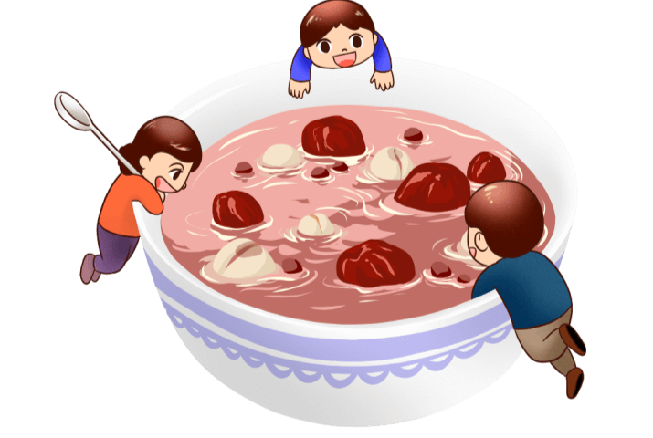
贰
腊八节的传说
传说上古五帝之一的颛顼氏，三个儿子死后变成恶鬼，专门出来惊吓孩子。古代人们普遍相信迷信，害怕鬼神，认为大人小孩中风得病、身体不好都是由于疫鬼作祟。这些恶鬼天不怕地不怕，单怕赤红)豆，故有“赤豆打鬼”的说法。所以，在腊月初八这一天以红小豆、赤小豆熬粥，以祛疫迎祥。
腊八节来自“赤豆打鬼”的风俗
节日PPT模板 http://www.ypppt.com/jieri/

Slide 8
叁
腊八节的美食

Slide 9
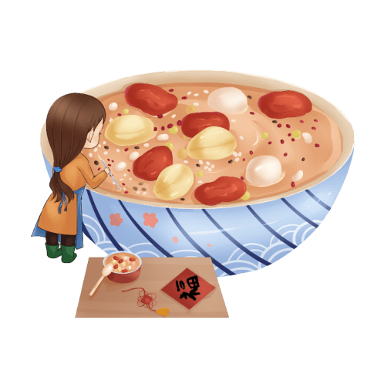
叁
腊八节的美食
在宫廷，皇帝、皇后、皇子等都要向文武大臣、侍从宫女赐腊八粥，并向各个寺院发放米、果等供僧侣食用。在民间，家家户户也要做腊八粥，祭祀祖先；同时，合家团聚在一起食用，馈赠亲朋好友。
清历喝腊八粥习俗更盛行
最早开始于宋代。每逢腊八这一天，不论是朝廷、官府、寺院还是黎民百姓家都要做腊八粥
最早开始于宋代
我国喝腊八粥的历史，已有一千多年。
腊八粥
Notes:
https://www.ypppt.com/

Slide 10
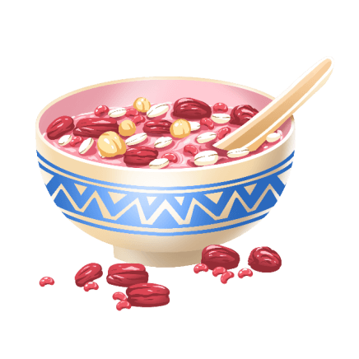
叁
腊八节的美食
腊八粥
腊八粥食材
腊八粥是用八种当年收获的新鲜粮食和瓜果煮成，一般都为甜味粥。而中原地区的许多农家却喜欢吃腊八咸粥，粥内除大米、小米、绿豆。
吃腊八粥的意义
除了有纪念佛陀夜睹明星成道开悟的意义，还有:温暖、圆满、和谐、吉祥、健康、合作、营养、淡泊、方便、感恩、欢喜(以粥代茶)、结缘等意义。天津民俗在腊八前一晚，善男信女捻豆做粥，每捻一豆，曰结缘豆。因此做一诗:"喜到初八腊月天，门前舍豆俗相沿，信士弟子熬粥夜，善念佛声生结善缘。"

Slide 11
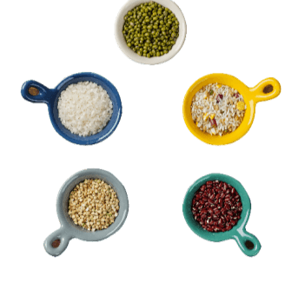
叁
腊八节的美食
腊八粥
敬神祭祖
腊八粥熬好之后，要先敬神祭祖。之后要赠送亲友，一定要在中午之前送出去。最后才是全家人食用。吃剩的腊八粥，保存着吃了几天还有剩下来的，却是好兆头，取其"年年有余"的意义。如果把粥送给穷苦的人吃，那更是为自己积德。
腊八粥制作方法
腊八这天我国一些地方有喝腊八粥的习俗，不同地区腊八粥的用料虽有不同，但基本上都包括大米、小米、糯米、高粱米、紫米、薏米等谷类，黄豆、红豆、绿豆、芸豆、豇豆等豆类，红枣、花生、莲子、枸杞子、栗子、核桃仁、杏仁、桂圆、葡萄干、白果等干果。

Slide 12
叁
腊八节的美食
腊八粥
腊八粥营养价值及功效
稻米 作为腊八粥的基础谷物，一般会用籼米，这会让粥更粘稠，口感更佳。稻米富含碳水化合物，是人一天能量的最主要来源。小米，富含磷元素和镁元素，可以修复骨骼，调节神经和心肌功能，口感软糯香甜，非常适合老年人食用。稻米和小米搭配吃，可以实现蛋白质互补，让氨基酸构成更加均衡。
红豆和绿豆 他们不仅富含B族维生素，还含有优质的植物蛋白质，从中医的角度讲，红豆具有养血清热、健脾益胃的作用；绿豆富含钙、磷、铁等无机盐，可以补充体内电解质。最重要的是豆类的皮富含膳食纤维，可以改善胃肠道功能，排毒解毒。
花生 含有丰富的不饱和脂肪酸，其油脂不易在体内储存，可以改善高血压等心脑血管疾病；莲子，具有益肾涩清，养心安神的作用，莲子心具有祛火的功效，尤其适合工作压力大的人食用。
大枣 具有补充气血的作用，同时在做腊八粥时大枣中含的糖可以为腊八粥改善口感，喝起来甜甜糯糯的。桂圆也是一样的道理，可以改善八宝粥的口感，另外桂圆还含有维生素K，具有抗凝血的作用。

Slide 13
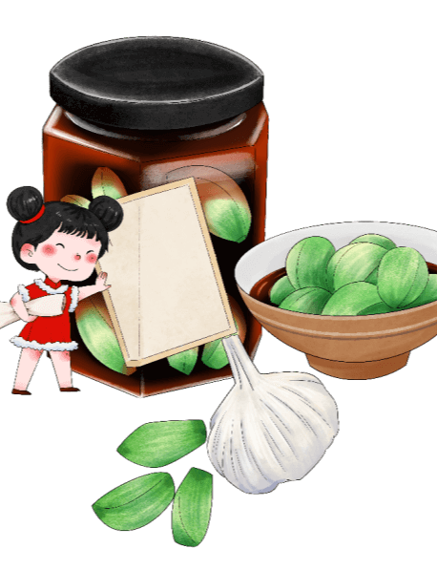
叁
腊八节的美食
腊八蒜
到腊月初八，过年的气氛一天赛过一天，华北大部分地区在腊月初八这天有用醋泡蒜的习俗，叫腊八蒜。腊八蒜就是在阴历腊月初八的这天来泡制蒜，是华北地区的一个习俗。其材料就是醋和大蒜瓣儿。
泡腊八蒜是一道主要流行于华北地区的传统小吃，是腊八节的节日食俗。腊八蒜材料其实非常简单，就是醋和大蒜瓣儿。做法也是极其简单，将剥了皮的蒜瓣儿放到一个可以密封的罐子，瓶子之类的容器里面，然后倒入醋，封上口放到一个冷的地方。慢慢地，泡在醋中的蒜就会变绿，最后会变得通体碧绿的，如同翡翠碧玉。

Slide 14
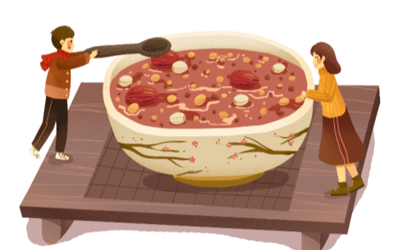
叁
腊八节的美食
腊八面
八面，即腊八节的节令食品。传统面食，流行于陕西关中地区，在陕西省渭北一带的澄城地区，腊八节一般是不喝粥的，每年的农历腊月初八早上，家家户户都要吃碗腊八面。
以面和各种豆类（红豆为主）为原料，面需做成韭叶面（韭菜叶的宽度相等的面条）备用；红豆提前泡一晚，腊八这天用来熬汤，待水开时转小火至红豆熟透，中火煮面。同时熟油将葱花爆香，面煮好后将葱花油泼入锅中

Slide 15
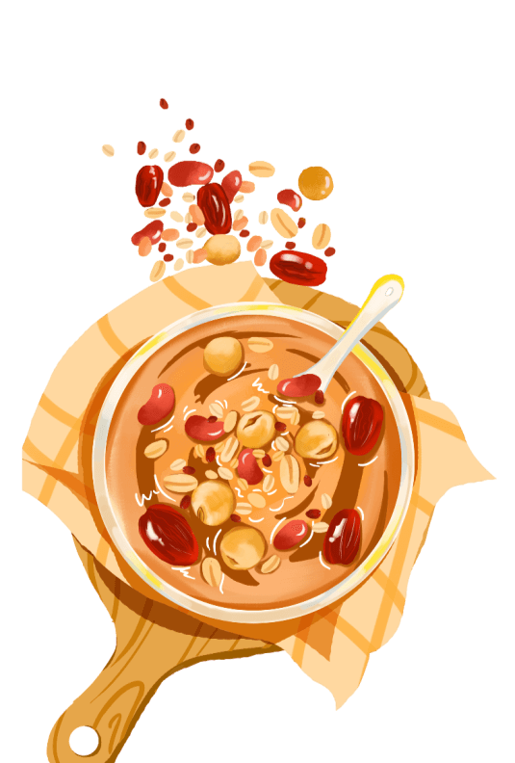
叁
腊八节的美食
腊八豆腐是安徽省黟县地区民间传统小吃之一，节日食俗。在腊月初八，家家户户都要晒制豆腐，民间将这种晒制的豆腐，便称作“腊八豆腐”。
“腊八豆腐”在制作方法是先用上等小黄豆做成豆腐，并切成圆形或方形的块状，然后抹上盐水，在上部中间挖一小洞，放入适量食盐，置冬日温和的太阳下慢慢烤晒，使盐分逐渐吸入，水分也渐晒干，即成腊八豆腐。成品色泽黄润如玉，入口松软，味咸带甜，又香又鲜。如在晒制时加入虾米等配料，味则更好。
“腊八豆腐”平时用草绳悬挂在通风处晾着，吃时摘取，一般可晾放三个月不变质、变味。它既可以单独吃，也可与肉类同炒、同炖。招待贵宾时，黟县人还将其雕刻成动物、花卉，浇上麻油，拌上葱姜蒜等佐料，配成冷盘，成为酒宴佳肴。

Slide 16
肆
腊八节诗词

Slide 17
肆
腊八节诗词
腊八日水草庵即事
[清] 顾梦游
清水塘边血作磷，正阳门外马生尘。
只应水月无新恨，且喜云山来故人。
晴腊无如今日好，闲游同是再生身。
自伤白发空流浪，一瓣香消泪满巾。
腊八日未雪不寒
[宋] 方回
寒暖违时节，于民有弗堪。
岂应今腊八，恰似旧春三。
夜□蒸肤汗，朝壶溢唾痰。
浑疑北风雪，不肯到江南。

Slide 18
腊八节
农历十二月初八过了腊八就是年

Slide 19
更多精品PPT资源尽在—优品PPT！
www.ypppt.com
PPT模板下载：www.ypppt.com/moban/ 节日PPT模板：www.ypppt.com/jieri/
PPT背景图片：www.ypppt.com/beijing/ PPT图表下载：www.ypppt.com/tubiao/
PPT素材下载： www.ypppt.com/sucai/ PPT教程下载：www.ypppt.com/jiaocheng/
字体下载：www.ypppt.com/ziti/ 绘本故事PPT：www.ypppt.com/gushi/
PPT课件：www.ypppt.com/kejian/
Notes:
模板来自于 优品PPT https://www.ypppt.com/

